Slide 1

CHÀO MỪNG CÁC THẦY CÔ
VỀ DỰ GIỜ NGỮ VĂN 9C1!
Người dạy: Nguyễn Bảo Hà
Năm học 2021 - 2022

Slide 2


Slide 3
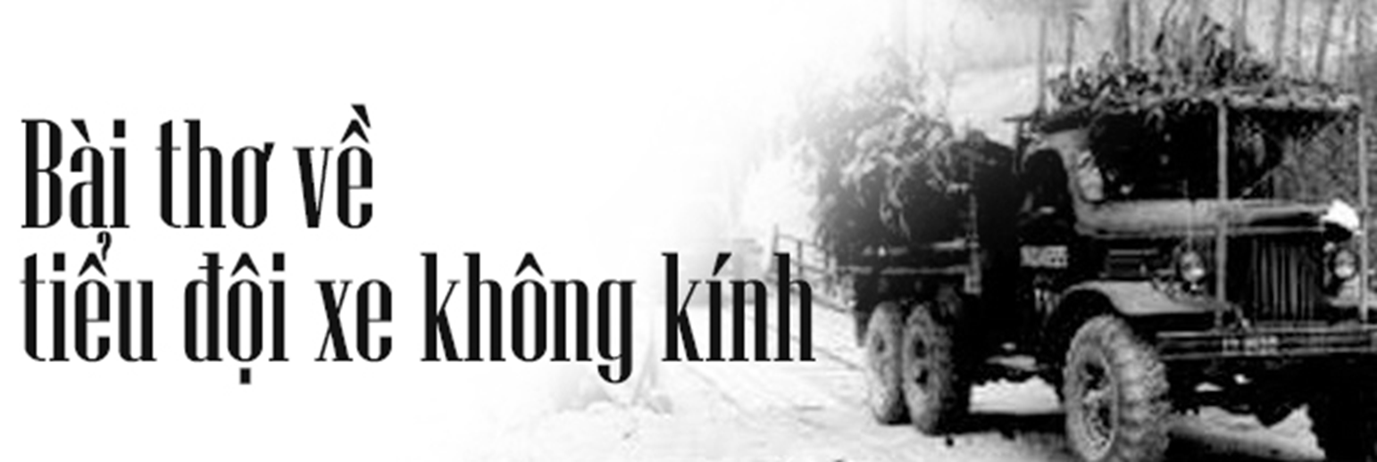
TIẾT 40:
(TIẾT 1)
Phạm Tiến Duật

Slide 4

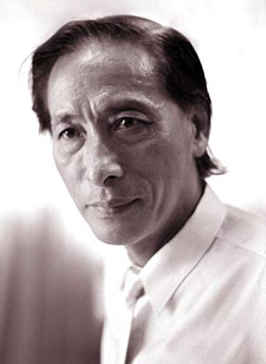
I. ĐỌC - HIỂU KHÁI QUÁT
1.Tác giả
- Phạm Tiến Duật (1941 - 2007)
- Quê: Huyện Thanh Ba, Phú Thọ.
- Là nhà thơ trưởng thành trong kháng chiến chống Mĩ.
- Thơ ông tập trung thể hiện hình ảnh thế hệ trẻ trong kháng chiến chống Mĩ qua các hình tượng : người lính, cô thanh niên xung phong trên tuyến đường Trường Sơn…; giọng thơ sôi nổi, tinh nghịch, trẻ trung mà sâu sắc.
Phạm Tiến Duật
(1941 - 2007)

Slide 5

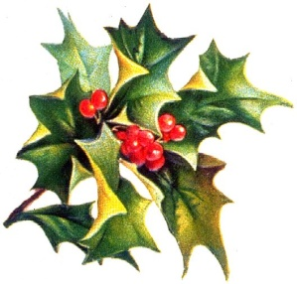

Slide 6
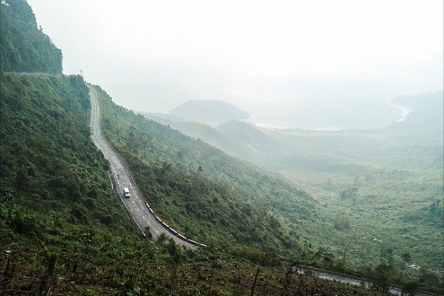
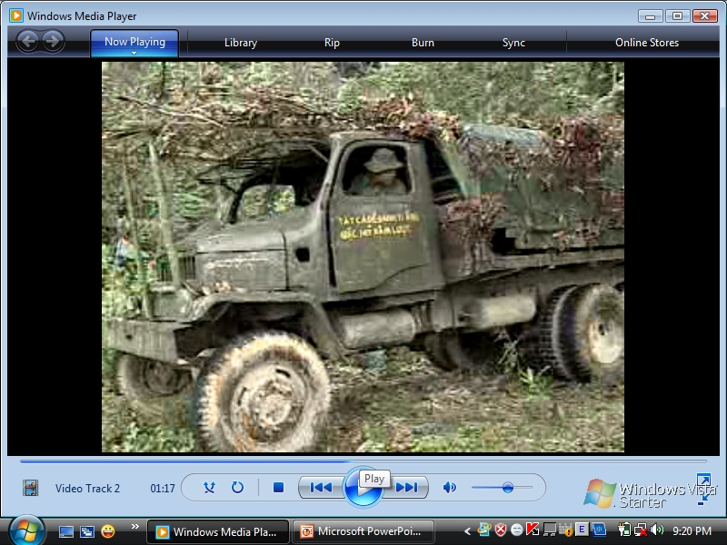
Hình ảnh về đường Trường Sơn

Slide 7
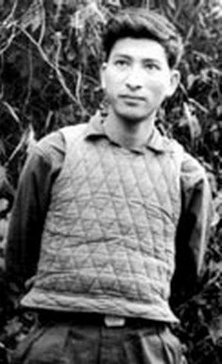
Phạm Tiến Duật từng bộc bạch: “Tôi gắn bó máu thịt với Trường Sơn và có thể nói Trường Sơn đã đẻ ra nhà thơ Phạm Tiến Duật. Trước đây, bây giờ và sau này nếu tôi viết được chút gì neo lại trong lòng bạn đọc chính là nhờ những năm tháng ở Trường Sơn”.

Slide 8
Nhớ
Cái vết thương xoàng mà đi viện Hàng còn chờ đó tiếng xe reo Nằm ngửa nhớ trăng, nằm nghiêng nhớ bến Nôn nao ngồi dậy nhớ lưng đèo.

Slide 9
Em ở Thạch Kim sao lại lừa anh nói là "Thạch Nhọn"...
(Gửi em, cô thanh niên xung phong - Phạm Tiến Duật)

Slide 10
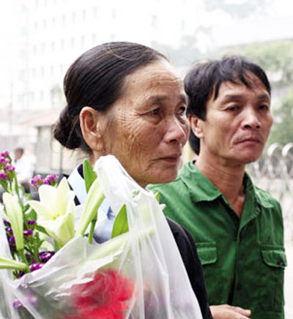
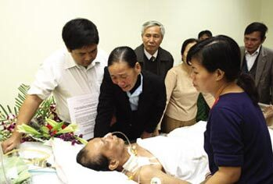

Slide 11
2. Tác phẩm
- Xuất xứ: in trong tập thơ “Vầng trăng quầng lửa”.
- Hoàn cảnh sáng tác: Năm 1969, khi tác giả đang hoạt động trên tuyến đường Trường Sơn.
- Đọc

Slide 12
Bài thơ về tiểu đội xe không kính
Phạm Tiến Duật
Không có kính không phải vì xe không có kính Bom giật, bom rung kính vỡ đi rồi Ung dung buồng lái ta ngồi, Nhìn đất, nhìn trời, nhìn thẳng. Nhìn thấy gió vào xoa mắt đắng Nhìn thấy con đường chạy thẳng vào tim Thấy sao trời và đột ngột cánh chim Như sa, như ùa vào buồng lái. Không có kính, ừ thì có bụi, Bụi phun tóc trắng như người già Chưa cần rửa, phì phèo châm điếu thuốc Nhìn nhau mặt lấm cười ha ha.

Slide 13
Không có kính, ừ thì ướt áo Mưa tuôn, mưa xối như ngoài trời Chưa cần thay, lái trăm cây số nữa Mưa ngừng, gió lùa khô mau thôi. Những chiếc xe từ trong bom rơi Ðã về đây họp thành tiểu đội Gặp bè bạn suốt dọc đường đi tới Bắt tay qua cửa kính vỡ rồi.
Bếp Hoàng Cầm ta dựng giữa trời Chung bát đũa nghĩa là gia đình đấy Võng mắc chông chênh đường xe chạy Lại đi, lại đi trời xanh thêm. Không có kính, rồi xe không có đèn, Không có mui xe, thùng xe có xước, Xe vẫn chạy vì miền Nam phía trước: Chỉ cần trong xe có một trái tim.

Slide 14
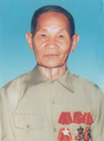
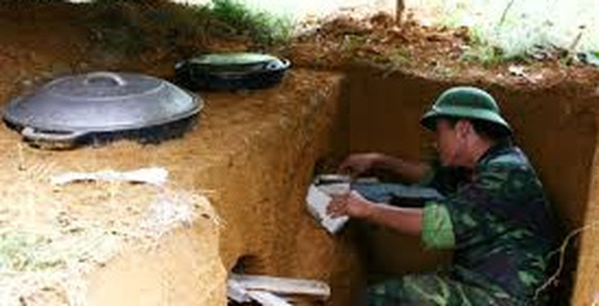
- Giải thích từ khó
Anh hùng nuôi quân Hoàng Cầm
Bếp Hoàng Cầm

Slide 15
- Bố cục: 2 phần
+ Hình ảnh những chiếc xe không kính
+ Hình ảnh những chiến sĩ lái xe
- Thể loại : Thơ tự do
- Phương thức biểu đạt : Biểu cảm kết hợp miêu tả, tự sự.

Slide 16
- Nhan đề bài thơ:
dài, độc đáo, mới lạ
- “Xe không kính”:
Hiện thực đời sống chiến tranh
- “ Bài thơ ”:
Chất thơ toát lên từ hiện thực khốc liệt ấy.
-> Bài thơ không phải chỉ viết về những chiếc xe không kính, viết về hiện thực khốc liệt của chiến tranh mà chủ yếu khai thác chất thơ vút lên từ hiện thực ấy, chất thơ của tuổi trẻ Việt Nam vượt lên những khắc nghiệt của chiến tranh.

Slide 17
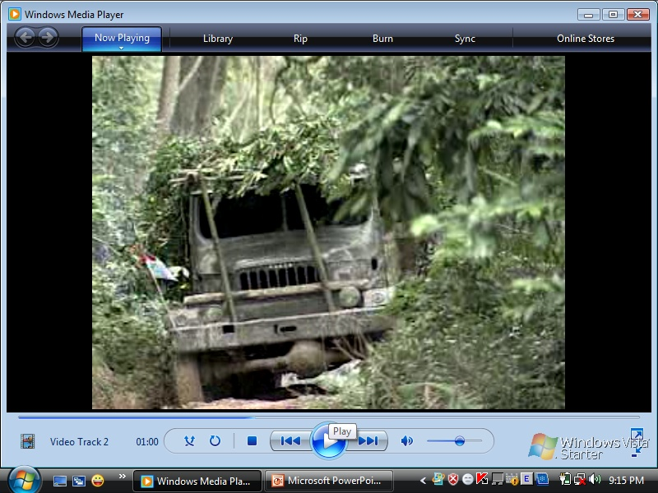

II. ĐỌC - HIỂU CHI TIẾT VĂN BẢN
1. Hình ảnh những chiếc xe không kính

Slide 18
a. Khổ 1: Hai câu đầu
" có kính vì xe có kính
, kính vỡ đi rồi"
- Câu đầu:
+ Câu thơ dài
+ Sử dụng liên tiếp 3 lần từ phủ định
+ Như lời nói thường ngày
- Không có kính bom giật
bom rung
=> Phản ánh cuộc kháng chiến chống Mỹ gian khổ, tàn khốc
Không
Không
không phải
không
không phải
không
Bom
rung
Bom
bom
giật
bom
rung
giật
Khẳng định chiếc xe khi đưa vào sử dụng còn nguyên vẹn
Nghệ thuật điệp ngữ, sử dụng động từ mạnh

Slide 19
b. Khổ 5: Hai câu đầu
"Những chiếc xe Ðã về đây "
- Những chiếc xe:
+ Từ trong bom rơi
+ Họp thành tiểu đội
=> Thể hiện sức sống mạnh mẽ, phi thường, bảo đảm chi viện cho chiến trường miền Nam
từ trong bom rơi
từ trong bom rơi
họp thành tiểu đội
họp thành tiểu đội
Số lượng xe không ít dần đi mà ngày càng lớn mạnh

Slide 20
c. Khổ cuối: Hai câu đầu
" , rồi xe , , có xước,"
+ Không có kính
+ Không có đèn
+ Không có mui xe
+ Thùng xe xước
=> Nhấn mạnh sự biến dạng, trần trụi của những chiếc xe nhưng tất cả vẫn băng ra chiến trường
=> Hình tượng thơ độc đáo
kính
Không có
kính
đèn
Không có
không có
không có
đèn
Không có
mui xe
Không có
mui xe
thùng xe
thùng xe
Nghệ thuật điệp ngữ, liệt kê

Slide 21
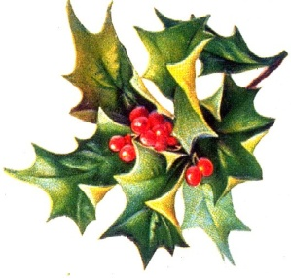
HƯỚNG DẪN VỀ NHÀ
1. Nhóm 3, 4 chuẩn bị phần thuyết trình (tiếp).
2. Sưu tầm các tài liệu liên quan đến bài thơ...

Slide 22



CHÚC CÁC EM VUI KHOẺ, HỌC GIỎI !!!
CẢM ƠN CÁC EM ĐÃ CÙNG CÔ
HOÀN THÀNH TIẾT HỌC NÀY !!!

